Slide 1
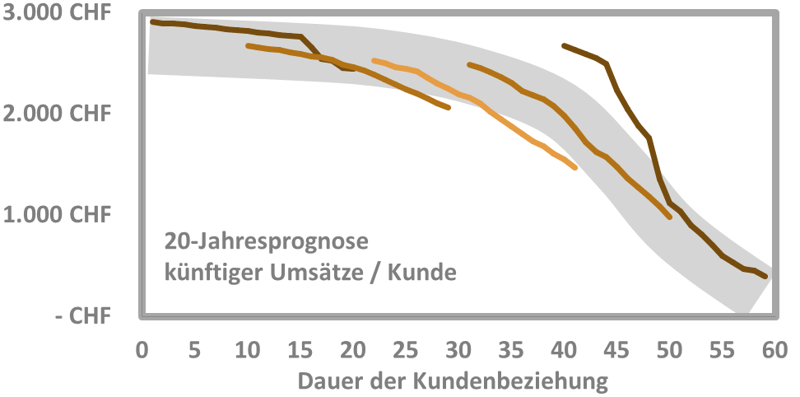
Mit Data Mining Kundenmehrwert erhöhen
Auftragsforschung für ein Beratungsunternehmen
Thema: Entwicklung von Data Mining- und Prognoseanwendungen zur Optimierung von Marketingaktivitäten und Serviceangeboten
Ergebnisse: Verfahren für Kaufprognosen, optimierte Kundensegmente, Verhaltensmuster von Kunden, Sentiment-Analysen, Anwendung zur Kundenwertermittlung
Projektorganisation
Partner: HS Mainz – Bereich Big-Data-Analytics, ein mittelständisches
Beratungsunternehmen
Projektleiter der Hochschule:
Prof. Dr. Gunther Piller
Laufzeit: April 2017 – Juni 2017
Ressourcen: 1,5 Person

Slide 2

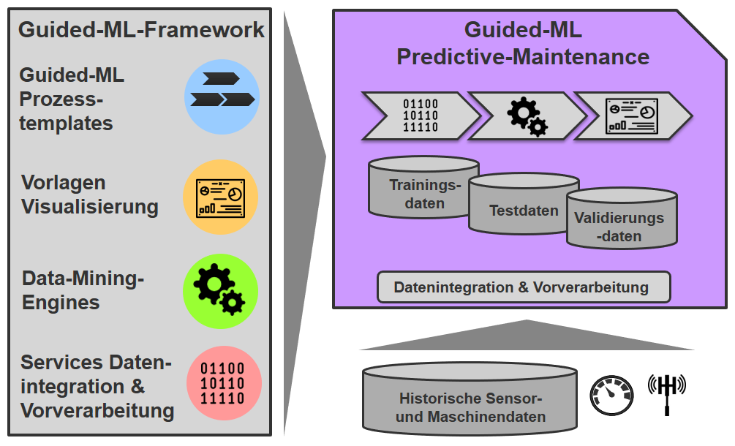
saML4KMU
ZIM-Kooperationsprojekt, gefördert durch das BMWi
Thema: Semi-autonomes maschinelles Lernen für kleine und mittlere Unternehmen, sowie dessen konkrete Implementierung für den Anwendungsfall „vorausschauende Wartung“
Projektziel: Kleinere Unternehmen erstmalig in die Lage versetzen, innovative Methoden aus dem Bereich Data-Mining und Machine-Learning für betrieblich wichtige Fragestellungen einzusetzen
Projektorganisation
Partner: HS Mainz – Bereich Big-Data-Analytics, CubeServ GmbH
Projektleiter der Hochschule:
Prof. Dr. Gunther Piller
Laufzeit: Juli 2017 – März 2019
Ressourcen: ca. 3 Personen

